Slide 1
Université Badji Mokhtar Annaba Département d’informatique
Cours du Module SYDSER: SYstèmes Distribués
et SERvices web
Première Année Master ILC
Cours de Pr Meslati ( Allah Yarhmou)
Présenté par : Dr. A. BOUDJEDIR

Slide 2
Information
Intitulé de la matière : Systèmes distribués et services WEB (SYDSER) Semestre : 1 Unité d’Enseignement : ILC 2 Nombre de crédits : 6 Coefficient de la matière : 3 Mode d’évaluation : Examen + Travail pratique

Slide 3
L’objectif du cours
Introduire les principes de base et les concepts des systèmes distribués en insistant sur :
Leurs architectures
Leurs modèles de communication
Les standards souvent rencontrés dans les applications WEB.
Sur le plan pratique, l’objectif est d’étudier les différentes possibilités de communication, d’implémenter des protocoles ou de réaliser des applications et services WEB riches

Slide 4
Pré-requis
Langage orienté objets
Réseaux et communication
Maitrise de la programmation orientée objets

Slide 5
Contenu du module
Chapitre 1 Introduction aux systèmes distribués (10%)
Définitions et caractéristiques (Concurrence, partage de ressources, communication par message, absence d’horloge commune, indépendance des pannes)
Exemples de systèmes distribués (Internet, intranet et systèmes mobiles)
Problèmes (L’hétérogénéité, la concurrence, la sécurité, les pannes, absence d’informations globales sur un système distribué)
Défis et objectifs

Slide 6
Contenu du module
Chapitre 2 Architecture des systèmes distribués (30%)
Taxonomie des systèmes distribués
Taxonomie au niveau matériel
Taxonomie au niveau systèmes d’exploitation
Les systèmes d’exploitation distribués
Les systèmes d’exploitation réseaux
Architecture des applications distribuées
Architecture Client/serveur et multitiers
Le modèle Mandataire/Cache
Les architectures poste-à-poste (P2P)
Les middlewares (Principe, Rôle, les services pris en charge, les standards, …)

Slide 7
Contenu du module
Chapitre 3 Les paradigmes de communication (30%)
Le passage de messages (principe, synchronisation, établissement d’un canal de communication)
Le RPC (Remote Procedure Call) (Principe, mécanismes et concepts utilisés, transmission des paramètres et des résultats)
Le RMI (Remote Method Invocation) (Principe, mécanismes et concepts exemple de déroulement d’un RMI)
Communication par évènements et notifications
Communication de groupe (Principe, structure d’un groupe, opérations sur les membres, élaboration de la communication, …)
Communication par mémoire partagée (Principe, mécanisme d’utilisation, maintien de la mémoire, création, protection, …)
Communication par flux de données

Slide 8
Contenu du module
Chapitre 4 Les services WEB : Définitions, Normes et Standards (30%)
Introduction
Le Web : évolution des protocoles
Architectures basées services
Les protocoles des architectures basées services

Slide 9
Références Bibliographiques
1- Nicola Santoro, « Design and Analysis of Distributed Algorithms », John Wiley & Sons, 2007.
2- Jia Weijia, Zhou Wanlei, «Distributed Network Systems, From Concepts to Implementations », Springer Science, 2005.
3- George Coulouris, Jean Dollimore & Tim Kindberg, « Distributed Systems, Concepts and Design, Addison-Wesley », 2001.
4- Andrew Tannenbaum, « Distributed Operating Systems », Prentice Hall International, 1995.
5- Michel Raynal, «Synchronisation et état global dans les systèmes répartis », Editions Eyrolles, 1992.
Programmation Java
1- Serge Tahé, « Apprentissage du langage Java », ISTIA - Université d'Angers , 2002.

Slide 10
Chapitre 1 Introduction aux systèmes distribués (10%)
1.1 Définitions et caractéristiques
Concurrence, partage de ressources, communication par message, absence d’horloge commune, indépendance des pannes
1.2 Exemples de systèmes distribués
Internet, intranet et systèmes mobiles
1.3 Problèmes
L’hétérogénéité, la concurrence, la sécurité, les pannes, absence d’informations globales sur un système distribué
1.4 Défis et objectifs
L’interopérabilité, l’ouverture, l’invariance à l’échelle (scalability), l’efficacité, la disponibilité, la gestion de la sécurité, le maintien de la consistance des ressource, la transparence (flexibilité), la gestion des situations d’exception (détection des pannes et reprise), la gestion des transactions réparties.

Slide 11
Chapitre 1 Introduction aux systèmes distribués (10%)
1.1 Définitions et caractéristiques
Définition 1 : Un système distribués est une collection d’ordinateurs indépendants qui apparaissent à l’utilisateur comme un seul système cohérent.
Aspect matériel
Il s’agit de l’autonomie des ordinateurs ou chacun peut exécuter des tâches en concurrence (c à d au même moment) avec les autres
Aspect logiciel
Il fait référence au logiciel qui laisse apparaître le système distribué comme une seule entité cohérente

Slide 12
Chapitre 1 Introduction aux systèmes distribués (10%)
1.1 Définitions et caractéristiques
Définition 2 : Un système distribué ou réparti est un système dont les composants sont répartis sur différents nœuds d’un réseau d’ordinateurs
Envoi de Message
2
1
4
5
3

Slide 13
Chapitre 1 Introduction aux systèmes distribués (10%)
1.1 Définitions et caractéristiques
Les systèmes répartis se caractérisent par :
Une absence de mémoire commune semblable à celle d’un système multiprocesseur

Slide 14
Chapitre 1 Introduction aux systèmes distribués (10%)
1.1 Définitions et caractéristiques
Les systèmes répartis se caractérisent par :
Une absence de mémoire commune semblable à celle d’un système multiprocesseur
Une absence de base de temps commune (horloge commune)
Seule la communication par messages peut être utilisée pour coordonner les activités des différentes tâches du systèmes.
Il n’est pas possible de réaliser une synchronisation des horloges des différents ordinateurs et coordonner par la suite les tâches en fonction d’un référentiel temporel unique.

Slide 15
Chapitre 1 Introduction aux systèmes distribués (10%)
1.1 Définitions et caractéristiques
Les systèmes répartis se caractérisent par :
Une absence de mémoire commune semblable à celle d’un système multiprocesseur
Une absence de base de temps commune (horloge commune)
Les pannes des composants sont indépendantes
Les ordinateurs peuvent tomber en pannes indépendamment les uns des autres
Ces pannes d’ordre physique ou logique peuvent avoir un effet local plus ou moins étendu. Par exemple, une panne au niveau d’un réseau de communication engendre l’isolation des ordinateurs qui y sont connectés sans pour autant arrêter l’exécution sur ces derniers.

Slide 16
Chapitre 1 Introduction aux systèmes distribués (10%)
1.1 Définitions et caractéristiques
Concurrence, partage de ressources, communication par message, absence d’horloge commune, indépendance des pannes
1.2 Exemples de systèmes distribués
Internet, intranet et systèmes mobiles
1.3 Problèmes
L’hétérogénéité, la concurrence, la sécurité, les pannes, absence d’informations globales sur un système distribué
1.4 Défis et objectifs
L’interopérabilité, l’ouverture, l’invariance à l’échelle (scalability), l’efficacité, la disponibilité, la gestion de la sécurité, le maintien de la consistance des ressource, la transparence (flexibilité), la gestion des situations d’exception (détection des pannes et reprise), la gestion des transactions réparties.

Slide 17
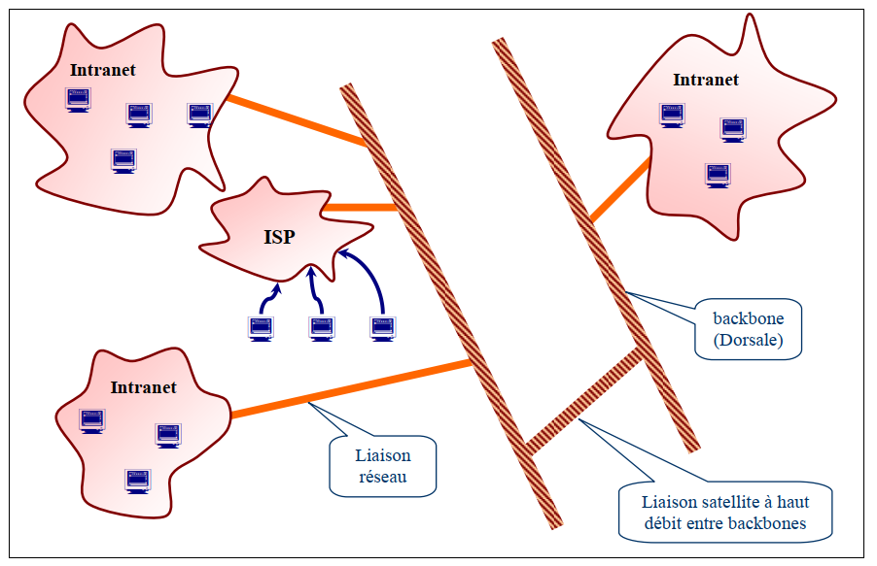
Chapitre 1 Introduction aux systèmes distribués (10%)
1.2 Exemples de systèmes distribués - Internet

Slide 18
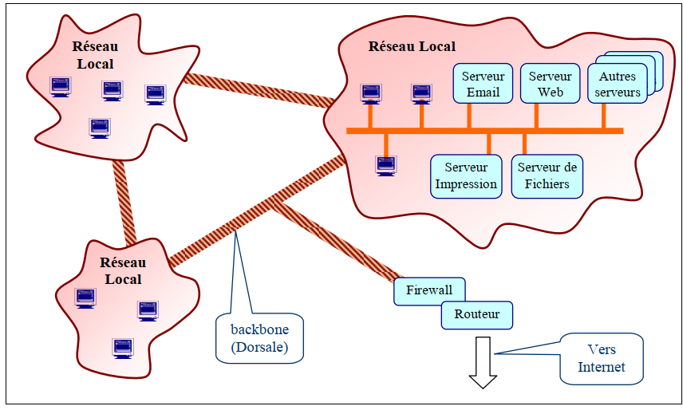
Chapitre 1 Introduction aux systèmes distribués (10%)
1.2 Exemples de systèmes distribués - Intranet

Slide 19
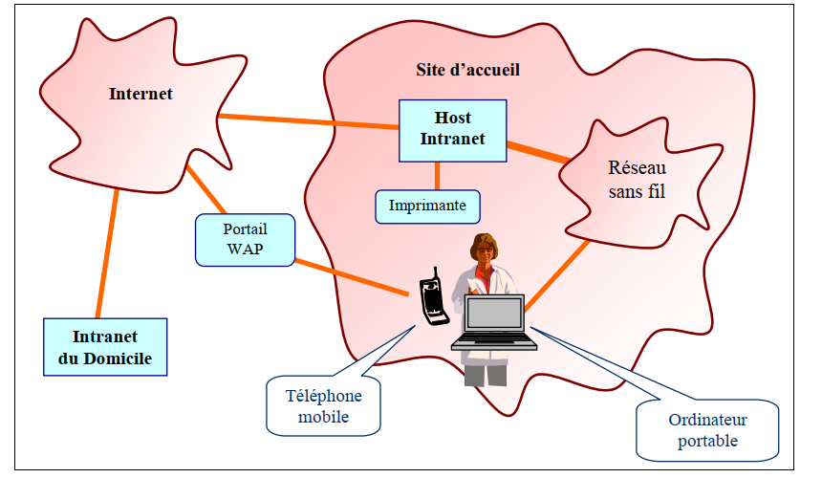
Chapitre 1 Introduction aux systèmes distribués (10%)
1.2 Exemples de systèmes distribués - Systèmes mobiles

Slide 20
Chapitre 1 Introduction aux systèmes distribués (10%)
1.1 Définitions et caractéristiques
Concurrence, partage de ressources, communication par message, absence d’horloge commune, indépendance des pannes
1.2 Exemples de systèmes distribués
Internet, intranet et systèmes mobiles
1.3 Problèmes
L’hétérogénéité, la concurrence, la sécurité, les pannes, absence d’informations globales sur un système distribué
1.4 Défis et objectifs
L’interopérabilité, l’ouverture, l’invariance à l’échelle (scalability), l’efficacité, la disponibilité, la gestion de la sécurité, le maintien de la consistance des ressource, la transparence (flexibilité), la gestion des situations d’exception (détection des pannes et reprise), la gestion des transactions réparties.

Slide 21
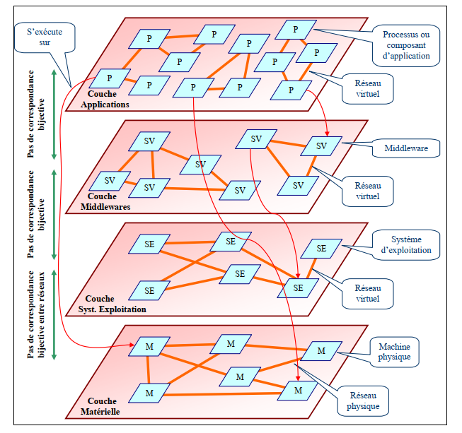
Chapitre 1 Introduction aux systèmes distribués (10%)
1.3 Problèmes

Slide 22
Chapitre 1 Introduction aux systèmes distribués (10%)
1.3 Problèmes
La structure en couches des systèmes distribués laisse apparaître une complexité aussi bien au niveau de chaque couche mais également une complexité dans les relations qu’a une couche avec les autres.
Plusieurs problèmes auxquels la conception des systèmes distribués doit faire face :
L’hétérogénéité
La concurrence
La sécurité
Les pannes
L’absence d’informations globales.

Slide 23
Chapitre 1 Introduction aux systèmes distribués (10%)
1.3 Problèmes - L’hétérogénéité
L’hétérogénéité désigne les différences qui existent entre les différents composants d’un système distribué :
Couche matérielle :
La différence qui existe entre les ordinateurs (un ordinateur personnel, une station de travail sophistiquée ou même un ordinateur multiprocesseur puissant)
La différence qui existe entre les réseau physique (réseau de fibre optique, réseau sans fil, taille et structure des trames, etc)
Couche SE
Certains ordinateurs dans le système distribués peuvent être dotés d’un système d’exploitation Unix, d’autres utiliseront Windows, Mac OS ou Solaris, etc.
Couche middleware
La plateforme .Net et Corba
Couche application
L’utilisation de langages de programmation différents

Slide 24
Chapitre 1 Introduction aux systèmes distribués (10%)
1.3 Problèmes - La concurrence
La manipulation simultanée des ressources par plusieurs programmes (processus)
Exemple :
Ressources physiques telles que l’imprimante
Ressources logiques telles que les fichiers, les tables des bases de données, etc
La gestion de la concurrence dans les systèmes distribués nécessite des mécanismes et des outils tout comme les systèmes centralisés (moniteurs, sémaphore, etc.)

Slide 25
Chapitre 1 Introduction aux systèmes distribués (10%)
1.3 Problèmes - La sécurité
Le message peut être intercepté, lors de sa transmission, et son contenu divulgué, ce qui peut entraîner de conséquences graves aussi bien pour le client que pour le serveur.
Dans la sécurité d’autres problèmes se posent aussi, on cite :
L’authentification
L’attaque de services
Sécurité du code mobile

Slide 26
Chapitre 1 Introduction aux systèmes distribués (10%)
1.3 Problèmes - Problème des pannes
Les systèmes peuvent échouer dans l’accomplissement de leurs tâches suite à une faille matérielle ou logiciel qu’on appelle couramment panne.
L’origine des pannes peut être une raison matérielle ou une raison logique liée à la conception des applications, des middlewares et des systèmes d’exploitation.
Donc, les pannes peuvent avoir lieu à différents niveaux de la structure en couches :
Exemple: Une panne au niveau matériel : la perte d’un message par le réseau de communication, des erreurs d’entrée/sortie, la corruption d’une donnée ou d’un message, etc.

Slide 27
Chapitre 1 Introduction aux systèmes distribués (10%)
1.3 Problèmes - Absence des informations globales
A la différence des systèmes centralisés, dans les systèmes distribués la mémoire commune est inexistante. Chaque processus se trouve dans un environnement différent (système d’exploitation différent) et son état est une information interne à ce dernier.
De ces faits, il est impossible d’avoir une vision globale instantanée de l’état d’un système distribué et cette situation rend la coordination dans ces derniers un véritable challenge.

Slide 28
Chapitre 1 Introduction aux systèmes distribués (10%)
1.1 Définitions et caractéristiques
Concurrence, partage de ressources, communication par message, absence d’horloge commune, indépendance des pannes
1.2 Exemples de systèmes distribués
Internet, intranet et systèmes mobiles
1.3 Problèmes
L’hétérogénéité, la concurrence, la sécurité, les pannes, absence d’informations globales sur un système distribué
1.4 Défis et objectifs
L’interopérabilité, l’ouverture, l’invariance à l’échelle (scalability), l’efficacité, la disponibilité, la gestion de la sécurité, le maintien de la consistance des ressource, la transparence (flexibilité), la gestion des situations d’exception (détection des pannes et reprise), la gestion des transactions réparties.

Slide 29
Chapitre 1 Introduction aux systèmes distribués (10%)
1.4 Défis et objectifs
Faire face aux problèmes des systèmes distribués signifie apporter une solution à chaque couche.
Quelque soit le niveau considéré, les solutions apportées doivent garantir des propriétés fondamentales suivantes :
L’interopérabilité,
L’ouverture,
L’invariance à l’échelle ,
La gestion de la sécurité,
La gestion de la concurrence,
La transparence ,
La gestion des situations d’exception

Slide 30
Chapitre 1 Introduction aux systèmes distribués (10%)
1.4 Défis et objectifs - L’interopérabilité
L’interopérabilité est une caractéristique importante qui désigne la capacité à rendre compatibles deux systèmes quelconques = la capacité de la communication de deux systèmes sans ambiguïté .
L’interopérabilité vise à réduire le problème de l’hétérogénéité avec plusieurs standards ou protocole:
L’utilisation d’un protocole de communication TCP|IP
Les middlewares qui sont une couche logicielle qui masque l’hétérogénéité en offrant aux programmeurs d’une application un modèle de programmation plus convenable. Concrètement un middleware est représenté par des processus qui interagissent les uns avec les autres. Exemple COBA ; RMI

Slide 31
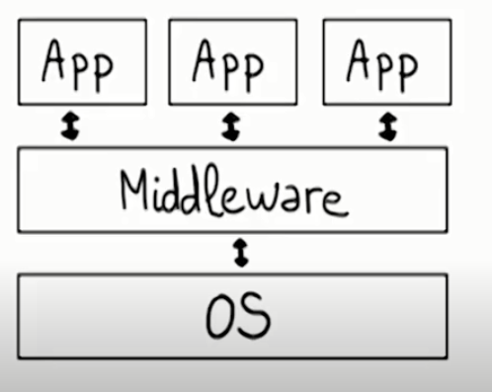
Chapitre 1 Introduction aux systèmes distribués (10%)
1.4 Défis et objectifs - L’interopérabilité
Middleware
Avec les middlewre les applications sont pas obligé de partager les mêmes SE

Slide 32
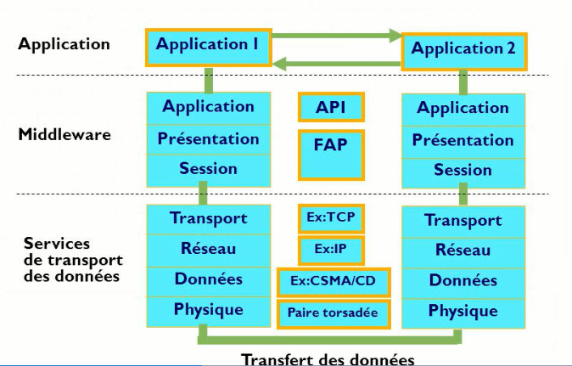
Chapitre 1 Introduction aux systèmes distribués (10%)
1.4 Défis et objectifs - L’interopérabilité
Middleware
FAP : Format et protocole qui permet de passer d’un espace d’adressage a l’autre et d’une machine a l’autre

Slide 33
Chapitre 1 Introduction aux systèmes distribués (10%)
1.4 Défis et objectifs - L’interopérabilité
L’interopérabilité est une caractéristique importante qui désigne la capacité à rendre compatibles deux systèmes quelconques = la capacité de la communication de deux systèmes sans ambiguïté .
L’interopérabilité vise à réduire le problème de l’hétérogénéité avec plusieurs standards ou protocole:
L’utilisation d’un protocole de communication TCP|IP
Les middlewares qui sont une couche logicielle qui masque l’hétérogénéité en offrant aux programmeurs d’une application un modèle de programmation plus convenable. Concrètement un middleware est représenté par des processus qui interagissent les uns avec les autres
Les machines virtuelles permettent de supporter le code mobile. Ce dernier désigne la possibilité de transfert de code d’une machine source à une machine destination et son exécution sur cette dernière. En effet, si les plateformes sont différentes, le code produit pour l’une ne peut fonctionner sur l’autre. Pour éviter ce problème, le code mobile est généré d’un langage source pour une machine virtuelle donnée (e.g. Machine virtuelle de Java :JVM)

Slide 34
Chapitre 1 Introduction aux systèmes distribués (10%)
1.4 Défis et objectifs - L’interopérabilité
Machine virtuelle
Rôle :
Fournir un environnement de programmation indépendamment de la plateforme qui fait abstraction du matériel ou SE.
Permet a un programme de s’exécuter de la même façon sur n’import quel autre plateforme.
Exemple e de la JVM

Slide 35
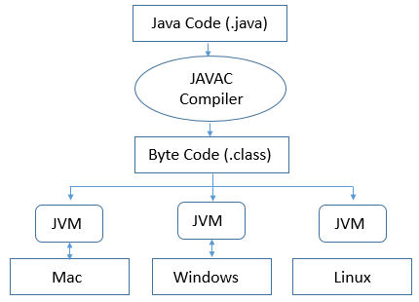
Chapitre 1 Introduction aux systèmes distribués (10%)
1.4 Défis et objectifs - L’interopérabilité
Machine virtuelle
La machine virtuelle Java effectue les tâches principales suivantes:
Charge le code
Vérifie le code
Exécute le code
Compiler a un code intermédiaire indépendant de la plateforme

Slide 36
Chapitre 1 Introduction aux systèmes distribués (10%)
1.4 Défis et objectifs - L’ouverture (Openness)
Elle désigne la possibilité d’ajout, de suppression ou de modification des ressources et services dans un système distribué.
On qualifie un système d’ouvert s’il supporte, sans difficultés :
L’ajout d’ordinateurs au niveau de la couche matérielle
L’ajout de nouveaux services au niveau application, middleware et système d’exploitation
La ré-implémentation des services anciens

Slide 37
Chapitre 1 Introduction aux systèmes distribués (10%)
1.4 Défis et objectifs - L’invariance à l’échelle
Un système est dit invariant à l’échelle (scalable system) s’il reste performant et d’un coût raisonnable lors d’une augmentation importante du nombre des utilisateurs et de ressources gérées.
Par exemple, Internet a connu une évolution exponentielle qui a fait passer le nombre d’ordinateurs de 188 en 1979 (début d’Internet) à 56 millions en 1999. De ce fait, il peut être considéré comme un système invariant au changement de l’échelle des utilisateurs et des ressources.

Slide 38
Chapitre 1 Introduction aux systèmes distribués (10%)
1.4 Défis et objectifs - L’invariance à l’échelle
Avoir un système invariant à l’échelle signifie :
L’ajout d’utilisateurs et de ressources est toujours possible
Le coût d’ajout est proportionnel au nombre d’utilisateurs ou ressources ajoutés
Maintien de bonnes performances ou baisse raisonnable suite aux ajouts

Slide 39
Chapitre 1 Introduction aux systèmes distribués (10%)
1.4 Défis et objectifs - Gestion de la sécurité
Résoudre le problème de sécurité revient à assurer :
La confidentialité des informations vis-à-vis des personnes non autorisées à la connaître
Exemple : l’échange de message nécessite leur protection et l’authentification de leur émetteur (e.g. cas du commerce électronique). La cryptographie et les mots de passe sont très utilisés actuellement.
L’intégrité vis-à-vis des altérations ou corruptions (i.e. modifications malintentionnées)== le système doit réagir
La disponibilité du système (i.e. pas d’interférence entre composants qui engendre un blocage du système ou dégradation des performances)

Slide 40
Chapitre 1 Introduction aux systèmes distribués (10%)
1.4 Défis et objectifs - Gestion de la concurrence
Les applications réparties actuelles autorisent l’exécution de plusieurs services en concurrence (e.g. l’accès à une base de données). Chaque demande est prise en compte par un processus simple, dit thread, et la gestion de la concurrence fait appel aux mécanismes de synchronisation classiques tels que les sémaphores.
D’autres approches plus complexes existent, il s’agit d’établir une coordination entre les processus clients (dits alors processus pairs), à chaque demande, de telle sorte que l’un d’entre eux puisse accéder à la ressource au bout d’un temps fini.
Exemple des algorithmes :
Algorithme Jeton sur Anneau
Algorithme de gestion d’une fille distribuée

Slide 41
Chapitre 1 Introduction aux systèmes distribués (10%)
1.4 Défis et objectifs - La transparence
La transparence d’un mécanisme ou d’un concept signifie son existence et son utilisation implicite sans que l’utilisateur d’une application (qui peut être le concepteur de l’application) ne s’en rende compte. En d’autres termes, un concept est transparent dans un système si ce dernier se comporte, vu de l’utilisateur, comme si le concept n’y existait pas.
Dans les systèmes distribués, la transparence signifie que la répartition des composants reste cachée pour l’utilisateur. Ce dernier perçoit le système distribué comme un tout et non comme une collection de composants indépendants.

Slide 42
Chapitre 1 Introduction aux systèmes distribués (10%)
1.4 Défis et objectifs - La transparence
On distingue huit formes de transparence :
Transparence d’accès
Transparence à la localisation
Transparence à la concurrence
Transparence à la duplication
Transparence aux pannes
Transparence à la mobilité
Transparence à la reconfiguration
Transparence à la modification de l’échelle

Slide 43
Chapitre 1 Introduction aux systèmes distribués (10%)
1.4 Défis et objectifs - La transparence
On distingue huit formes de transparence :
Transparence d’accès
Il s’agit d’utiliser les mêmes opérations pour l’accès aux ressources distantes que pour les ressources locales.

Slide 44
Chapitre 1 Introduction aux systèmes distribués (10%)
1.4 Défis et objectifs - La transparence
On distingue huit formes de transparence :
Transparence à la localisation
Il s’agit de permettre une transparence d’accès aux ressources sans une connaissance préalable de leur localisation.

Slide 45
Chapitre 1 Introduction aux systèmes distribués (10%)
1.4 Défis et objectifs - La transparence
On distingue huit formes de transparence :
Transparence à la concurrence
Il s’agit de cacher à l’utilisateur la gestion de la concurrence en évitant principalement les interférences .
Décharger l’utilisateur de la tâche de la gestion de la concurrence.

Slide 46
Chapitre 1 Introduction aux systèmes distribués (10%)
1.4 Défis et objectifs - La transparence
On distingue huit formes de transparence :
Transparence à la duplication
Dans le but d’accroître la fiabilité (implémenter d’autres formes de transparence) et améliorer les performances, on a souvent recours à la duplication de certaines ressources (e.g. fichiers de base de données). La gestion de cette duplication ne doit pas être perceptible par l’utilisateur .

Slide 47
Chapitre 1 Introduction aux systèmes distribués (10%)
1.4 Défis et objectifs - La transparence
On distingue huit formes de transparence :
Transparence aux pannes
Il s’agit de permettre aux applications des utilisateurs d’achever leurs exécutions malgré les pannes qui peuvent affecter les composants d’un système (composants physiques ou logiques).

Slide 48
Chapitre 1 Introduction aux systèmes distribués (10%)
1.4 Défis et objectifs - La transparence
On distingue huit formes de transparence :
Transparence à la mobilité
Il s’agit de permettre la migration des ressources et des clients à l’intérieur d’un système sans influencer le déroulement des applications.

Slide 49
Chapitre 1 Introduction aux systèmes distribués (10%)
1.4 Défis et objectifs - La transparence
On distingue huit formes de transparence :
Transparence à la reconfiguration
Dans le but d’améliorer les performances en fonction de la charge (i.e. les demandes de services des clients), il devrait être possible de reconfigurer un système sans que cela ne soit perceptible par l’utilisateur. Par exemple, les sites dits miroirs permettent d’améliorer les performances de l’accès à travers Internet, les déroutements vers ces sites doivent être non perceptible pour l’utilisateur.

Slide 50
Chapitre 1 Introduction aux systèmes distribués (10%)
1.4 Défis et objectifs - La transparence
On distingue huit formes de transparence :
Transparence à la modification de l’échelle
C’est la possibilité d’une extension importante d’un système sans influence notable sur les performances des applications

Slide 51
Chapitre 1 Introduction aux systèmes distribués (10%)
1.4 Défis et objectifs - La transparence
On distingue huit formes de transparence :
Remarque : Dans certains cas la transparence n’est pas souhaitable. Par exemple la duplication d’une imprimante améliore les performances, cependant l’utilisateur doit toujours avoir la possibilité de spécifier explicitement sur quelle imprimante il souhaite imprimer ses documents. Cet aspect est particulièrement important si les imprimantes n’ont pas les mêmes caractéristiques (qualités) ou ne sont pas situées dans un même endroit .

Slide 52
Chapitre 1 Introduction aux systèmes distribués (10%)
1.4 Défis et objectifs - Gestion des situations d’exception
Assurer la gestion des situations d’exception ou pannes fait intervenir plusieurs notions :
Détection : Certaines pannes ou erreurs peuvent être détectées facilement (cas des erreurs de transmission), par contre, d’autres pannes ne peuvent que être suspectées.
Par exemple, la panne d’un processus serveur ou allocateur d’une ressource ne peut être détectée avec certitude. On ne peut conclure à une panne alors que le serveur n’est peut être que surchargé ou que les messages sont perdus. D’un autre coté, on peut attendre indéfiniment alors que le serveur est en panne. C’est un dilemme difficile à résoudre.

Slide 53
Chapitre 1 Introduction aux systèmes distribués (10%)
1.4 Défis et objectifs - Gestion des situations d’exception
Assurer la gestion des situations d’exception ou pannes fait intervenir plusieurs notions :
Détection : Certaines pannes ou erreurs peuvent être détectées facilement (cas des erreurs de transmission), par contre, d’autres pannes ne peuvent que être suspectées.
Masquage : Il s’agit de rendre les pannes autant que possible transparentes . Pour cela, différentes solutions peuvent être imaginées.
Par exemple :
Retransmission des messages qui ne parviennent pas à destination
Duplication des ressources importantes pour les maintenir accessibles en cas de problèmes (cas de corruption d’un fichier)

Slide 54
Chapitre 1 Introduction aux systèmes distribués (10%)
1.4 Défis et objectifs - Gestion des situations d’exception
Assurer la gestion des situations d’exception ou pannes fait intervenir plusieurs notions :
Détection : Certaines pannes ou erreurs peuvent être détectées facilement (cas des erreurs de transmission), par contre, d’autres pannes ne peuvent que être suspectées.
Masquage : Il s’agit de rendre les pannes autant que possible transparentes
Reprise : La reprise après pannes désigne la possibilité de remise du système dans un état cohérent après la détection d’une panne.

Slide 55
Fin du premier chapitre

